Slide 1
과목_학년학기_단원 | suhi_h_0301_04
차시명 | 08~09 공부를 잘했나요
파일명 | suhi_h_0301_04_0809
검토 | 담당
수학팀 | 박종민
문서 HISTORY
번호 | 버전 | 문서 작성일 | 내용 비고 | 작성자 (내선번호) | 검토자
1 | V 1.0 | 2022.01.29 | 문서 발생 | 노유림
2 | V 1.0 | 2022.02.22 | 1차 검수 |  | 박종민
3 | V 2.0 | 2022.02.28 | 2차 검수 |  | 김예림
4
5
6
7
8
9
10
11

Slide 2
학습 단계 | 파일명 | 페이지 정보 | 프레임 수 | 자료 형태 (동영상, 애니메이션, 노래)
 | suhi_h_0301_04_0809.html | 수학 익힘 64~65쪽 | 1 | Html5
총 프레임 수 |  |  | 1

Slide 3






3-1
4. 곱셈
suhi_h_0301_04_0809
0809 공부를 잘했나요
Θ Description & Function
Θ Description & Function
공부를 잘했나요│ 64~65쪽
풀이 확인 미니 팝업창(다음 슬라이드)
답 칸 클릭하면 답 나타남. 정답 확인 버튼은 정답 가리기로 토글 됨.
1
2
3
4
5
6
7
8
9
10
11
12
덧셈을 곱셈식으로 나타내고 안에 알맞은 수를 써넣으세요.
10+10+10+10+10
10×
5
=
50
#1
#2

Slide 4

3-1
4. 곱셈
suhi_h_0301_04_0809
0809 공부를 잘했나요
Θ Description & Function
Θ Description & Function
공부를 잘했나요│ 64~65쪽
<풀이 화면 선택 시 보이는 화면>
1
2
3
4
5
6
7
8
9
10
11
12
덧셈을 곱셈식으로 나타내고 안에 알맞은 수를 써넣으세요.
10+10+10+10+10
10×
5
=
50
10을 5번 더한 것이므로 곱셈식으로 나타내면 10×5=50입니다.

Slide 5


3-1
4. 곱셈
suhi_h_0301_04_0809
0809 공부를 잘했나요
Θ Description & Function
Θ Description & Function
공부를 잘했나요│ 64~65쪽
이미지 위에 텍스트 새로 쓰기
풀이 확인 미니 팝업창(다음 슬라이드)
답 칸 클릭하면 답 나타남. 정답 확인 버튼은 정답 가리기로 토글 됨.
1
2
3
4
5
6
7
8
9
10
11
12
가장 큰 수와 가장 작은 수의 곱을 구해 보세요.
#1
9
3
6
13
39
#2
#3
삽화 파일명 | 4_6_2_01.sgv 한대희 수학 3-1 지도서\app\resource\contents_sub\lesson04\ops\4\images\4_6

Slide 6

3-1
4. 곱셈
suhi_h_0301_04_0809
0809 공부를 잘했나요
Θ Description & Function
Θ Description & Function
공부를 잘했나요│ 64~65쪽
<풀이 화면 선택 시 보이는 화면>
1
2
3
4
5
6
7
8
9
10
11
12
가장 큰 수와 가장 작은 수의 곱을 구해 보세요.
9
3
6
13
39
가장 큰 수는 13이고 가장 작은 수는 3입니다.
13×3=39입니다.

Slide 7

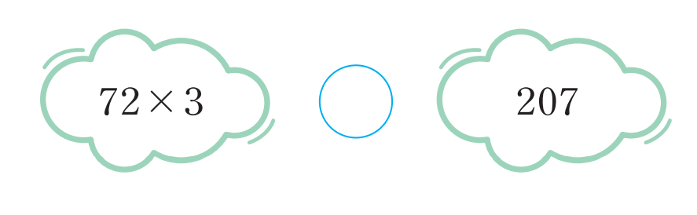
3-1
4. 곱셈
suhi_h_0301_04_0809
0809 공부를 잘했나요
Θ Description & Function
Θ Description & Function
공부를 잘했나요│ 64~65쪽
삽화에 텍스트 새로 쓰기 - O, X 기능
풀이 확인 팝업창(다음 슬라이드)
답 칸 클릭하면 답 나타남. 정답 확인 버튼은 정답 가리기로 토글 됨.
1
2
3
4
5
6
7
8
9
10
11
12
계산 결과가 더 작은 것을 찾아 표 하세요.
#1
33×3
>
11×8
#2
#3
삽화 파일명 | 4_6_3_01.sgv 한대희 수학 3-1 지도서\app\resource\contents_sub\lesson04\ops\4\images\4_6

Slide 8
3-1
4. 곱셈
suhi_h_0301_04_0809
0809 공부를 잘했나요
Θ Description & Function
Θ Description & Function
공부를 잘했나요│ 64~65쪽
<풀이 화면 선택 시 보이는 화면>
1
2
3
4
5
6
7
8
9
10
11
12
계산 결과가 더 작은 것을 찾아 표 하세요.
33×3
>
11×8
33×3=99, 11×8=88
계산 결과가 더 작은 것은 11×8입니다.

Slide 9

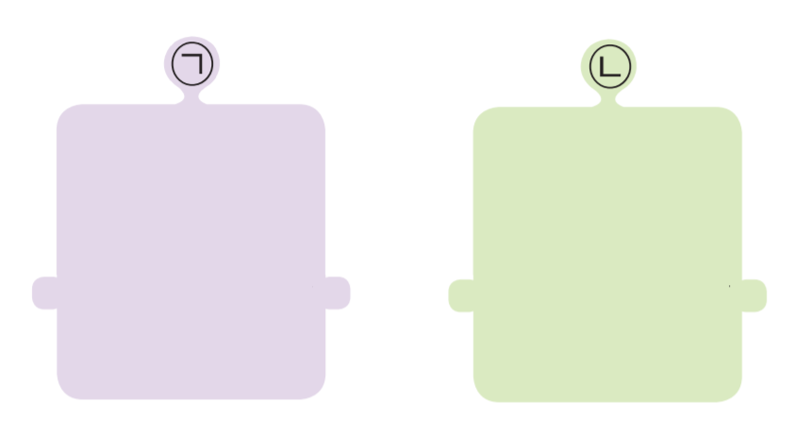


3-1
4. 곱셈
suhi_h_0301_04_0809
0809 공부를 잘했나요
Θ Description & Function
Θ Description & Function
공부를 잘했나요│ 64~65쪽
삽화에 텍스트 새로 쓰기 - 기호 약물 사용, 기호 약물과 배경 색 맞추기
풀이 확인 팝업창(다음 슬라이드)
답 칸 클릭하면 답 나타남. 정답 확인 버튼은 정답 가리기로 토글 됨.
1
2
3
4
5
6
7
8
9
10
11
12
바르게 계산한 것을 찾아 기호를 써보세요.
#1
 | 5 | 2
× |  | 4
2 | 0 | 6
 | 7 | 3
× |  | 3
2 | 1 | 9
#2
#3
삽화 파일명 | 4_6_4_01.sgv 한대희 수학 3-1 지도서\app\resource\contents_sub\lesson04\ops\4\images\4_6

Slide 10
3-1
4. 곱셈
suhi_h_0301_04_0809
0809 공부를 잘했나요
Θ Description & Function
Θ Description & Function
공부를 잘했나요│ 64~65쪽
<풀이 화면 선택 시 보이는 화면>
1
2
3
4
5
6
7
8
9
10
11
12
바르게 계산한 것을 찾아 기호를 써보세요.
 | 5 | 2
× |  | 4
2 | 0 | 6
 | 5 | 2
× |  | 4
2 | 0 | 6
 | 7 | 3
× |  | 3
2 | 1 | 9
 | 5 | 2
× |  | 4
2 | 0 | 8
 | 7 | 3
× |  | 3
2 | 1 | 9
 | 7 | 3
× |  | 3
2 | 1 | 9
바르게 계산한 것은 입니다.
삽화 파일명 | 4_6_4_01.sgv 한대희 수학 3-1 지도서\app\resource\contents_sub\lesson04\ops\4\images\4_6

Slide 11


3-1
4. 곱셈
suhi_h_0301_04_0809
0809 공부를 잘했나요
Θ Description & Function
Θ Description & Function
공부를 잘했나요│ 64~65쪽
삽화에 텍스트 새로 쓰기
풀이 확인 팝업창(다음 슬라이드)
답 칸 클릭하면 답 나타남. 정답 확인 버튼은 정답 가리기로 토글 됨.
1
2
3
4
5
6
7
8
9
10
11
12
크기를 비교하여 안에 >, = <를 써넣으세요.
#1
>
18×3
13×4
#2
#3
삽화 파일명 | 4_6_5_01.sgv 한대희 3-1 지도서\app\resource\contents_sub\lesson02\ops\2\images\2_7

Slide 12

3-1
4. 곱셈
suhi_h_0301_04_0809
0809 공부를 잘했나요
Θ Description & Function
Θ Description & Function
공부를 잘했나요│ 64~65쪽
<풀이 화면 선택 시 보이는 화면>
1
2
3
4
5
6
7
8
9
10
11
12
크기를 비교하여 안에 >, = <를 써넣으세요.
18×3
>
13×4
18×3=54, 13×4=52
1 8×3 > 13×4

Slide 13

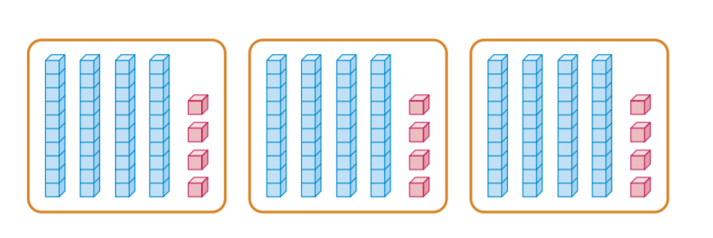
3-1
4. 곱셈
suhi_h_0301_04_0809
0809 공부를 잘했나요
Θ Description & Function
Θ Description & Function
공부를 잘했나요│ 64~65쪽
화살표 약물 사용
풀이 확인 팝업창(다음 슬라이드)
답 칸 클릭하면 답 나타남. 정답 확인 버튼은 정답 가리기로 토글 됨.
1
2
3
4
5
6
7
8
9
10
11
12
수 모형을 보고 안에 알맞은 수를 써넣으세요.
#1
44×3=
132
#2
#3
삽화 파일명 | 4_6_6_01.svg 한대희 수학 3-1 지도서\app\resource\contents_sub\lesson04\ops\4\images\4_6

Slide 14
3-1
4. 곱셈
suhi_h_0301_04_0809
0809 공부를 잘했나요
Θ Description & Function
Θ Description & Function
공부를 잘했나요│ 64~65쪽
<풀이 화면 선택 시 보이는 화면>
1
2
3
4
5
6
7
8
9
10
11
12
수 모형을 보고 안에 알맞은 수를 써넣으세요.
44×3=
132
44씩 3묶음이므로 44×3=132입니다.

Slide 15
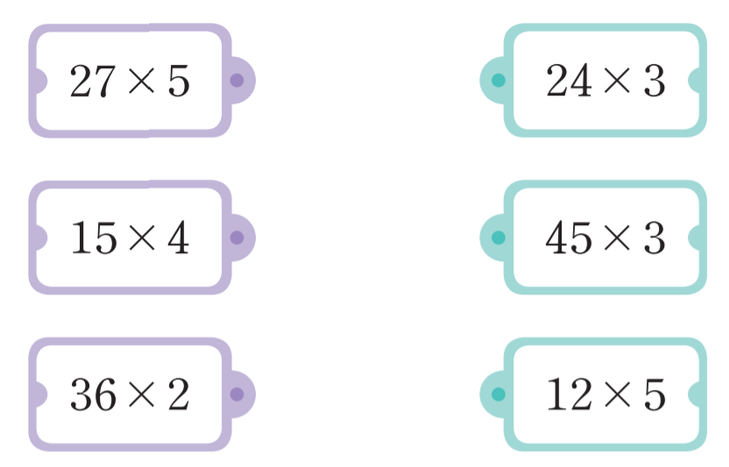
3-1
4. 곱셈
suhi_h_0301_04_0809
0809 공부를 잘했나요
Θ Description & Function
Θ Description & Function
공부를 잘했나요│ 64~65쪽
번호 약물
삽화에 텍스트 새로 쓰기
풀이 미니 팝업창(다음 슬라이드)
답 칸 클릭하면 답 나타남. 정답 확인 버튼은 정답 가리기로 토글 됨.
1
2
3
4
5
6
7
8
9
10
11
12
#1
7
계산 결과가 같은 것끼리 선으로 이어 보세요.
#2
27×5
24×3
15×4
45×3
36×2
12×5
#3
#4
삽화 파일명 | 4_6_7_01.sgv 한대희 수학 3-1 지도서\app\resource\contents_sub\lesson04\ops\4\images\4_6

Slide 16
3-1
4. 곱셈
suhi_h_0301_04_0809
0809 공부를 잘했나요
Θ Description & Function
Θ Description & Function
공부를 잘했나요│ 64~65쪽
<풀이 화면 선택 시 보이는 화면>
1
2
3
4
5
6
7
8
9
10
11
12
7
계산 결과가 같은 것끼리 선으로 이어 보세요.
27×5
24×3
15×4
45×3
27×5=135, 15×4=60, 36×2=72,
24×3=72, 45×3=135, 12×5=60
36×2
12×5

Slide 17
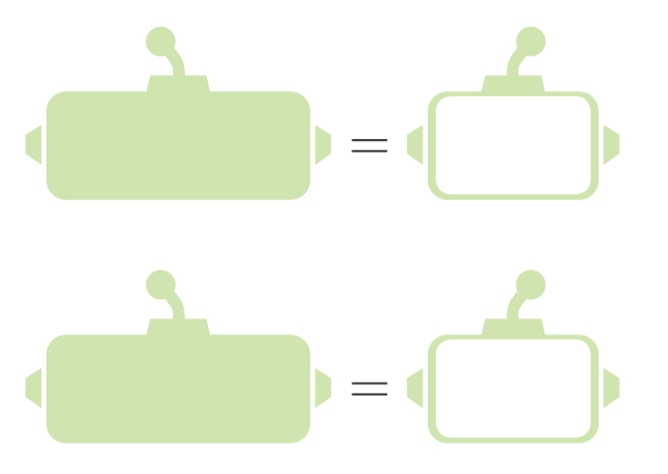
3-1
4. 곱셈
suhi_h_0301_04_0809
0809 공부를 잘했나요
Θ Description & Function
Θ Description & Function
공부를 잘했나요│ 64~65쪽
번호 약물
삽화에 텍스트 새로 쓰기
풀이 미니 팝업창(다음 슬라이드)
답 칸 클릭하면 답 나타남. 정답 확인 버튼은 정답 가리기로 토글 됨.
1
2
3
4
5
6
7
8
9
10
11
12
#1
8
빈칸에 알맞은 수를 써넣으세요.
#2
37×8
296
27×9
243
#3
#4
삽화 파일명 | 4_6_8_01.sgv 한대희 수학 3-1 지도서\app\resource\contents_sub\lesson04\ops\4\images\4_6

Slide 18
3-1
4. 곱셈
suhi_h_0301_04_0809
0809 공부를 잘했나요
Θ Description & Function
Θ Description & Function
공부를 잘했나요│ 64~65쪽
<풀이 화면 선택 시 보이는 화면>
1
2
3
4
5
6
7
8
9
10
11
12
8
빈칸에 알맞은 수를 써넣으세요.
37×8
296
27×9
243
37×8=296, 27×9=243

Slide 19
3-1
4. 곱셈
suhi_h_0301_04_0809
0809 공부를 잘했나요
Θ Description & Function
Θ Description & Function
공부를 잘했나요│ 64~65쪽
번호 약물
삽화에 텍스트 새로 쓰기 - 네모 약물 사용
풀이 미니 팝업창(다음 슬라이드)
답 칸 클릭하면 답 나타남. 정답 확인 버튼은 정답 가리기로 토글 됨.
1
2
3
4
5
6
7
8
9
10
11
12
#1
9
계산 결과가 300에 가장 가까운 수가 되게 하려고 합니다. 1부터 9까지의 수 중에서 안에 알맞은 수를 써넣으세요.
#2
57×
5
#3
#4
삽화 파일명 | 4_6_9_01.sgv 한대희 수학 3-1 지도서\app\resource\contents_sub\lesson04\ops\4\images\4_6

Slide 20
3-1
4. 곱셈
suhi_h_0301_04_0809
0809 공부를 잘했나요
Θ Description & Function
Θ Description & Function
공부를 잘했나요│ 64~65쪽
<풀이 화면 선택 시 보이는 화면>
1
2
3
4
5
6
7
8
9
10
11
12
9
계산 결과가 300에 가장 가까운 수가 되게 하려고 합니다. 1부터 9까지의 수 중에서 안에 알맞은 수를 써넣으세요.
57×
5
57×5=285, 57×6=342이므로 300에 가장 가까운 수는 285입니다.
안에 알맞은 수는 5입니다.

Slide 21
3-1
4. 곱셈
suhi_h_0301_04_0809
0809 공부를 잘했나요
Θ Description & Function
Θ Description & Function
공부를 잘했나요│ 64~65쪽
번호 약물
풀이 미니 팝업창(다음 슬라이드)
답 칸 클릭하면 답 나타남. 정답 확인 버튼은 정답 가리기로 토글 됨.
1
2
3
4
5
6
7
8
9
10
11
12
#1
10
사탕은 한 개에 30원, 초콜릿은 한 개에 60원입니다. 사탕 4개의 값은 초콜릿 몇 개의 값과 같은지 구해 보세요.
2개
#2
#3

Slide 22
3-1
4. 곱셈
suhi_h_0301_04_0809
0809 공부를 잘했나요
Θ Description & Function
Θ Description & Function
공부를 잘했나요│ 64~65쪽
<풀이 화면 선택 시 보이는 화면>
1
2
3
4
5
6
7
8
9
10
11
12
10
사탕은 한 개에 30원, 초콜릿은 한 개에 60원입니다. 사탕 4개의 값은 초콜릿 몇 개의 값과 같은지 구해 보세요.
한 개에 30원 하는 사탕 4개의 값은
30×4=120(원)입니다.
한 개에 60원 하는 초콜릿 2개의 값은
60×2=120(원)입니다.
사탕 4개의 값은 초콜릿 2개의 값과 같습니다.
2
개

Slide 23
3-1
4. 곱셈
suhi_h_0301_04_0809
0809 공부를 잘했나요
Θ Description & Function
Θ Description & Function
공부를 잘했나요│ 64~65쪽
번호 약물
풀이 미니 팝업창(다음 슬라이드)
답 칸 클릭하면 답 나타남. 정답 확인 버튼은 정답 가리기로 토글 됨.
1
2
3
4
5
6
7
8
9
10
11
12
#1
11
어떤 수에 4를 곱해야 할 것을 잘못하여 뺐더니 50이 되었습니다. 바르게 계산한 값을 구해 보세요.
216
#2
#3

Slide 24
3-1
4. 곱셈
suhi_h_0301_04_0809
0809 공부를 잘했나요
Θ Description & Function
Θ Description & Function
공부를 잘했나요│ 64~65쪽
<풀이 화면 선택 시 보이는 화면>
1
2
3
4
5
6
7
8
9
10
11
12
11
어떤 수에 4를 곱해야 할 것을 잘못하여 뺐더니 50이 되었습니다. 바르게 계산한 값을 구해 보세요.
216
어떤 수를 라고 하면 －4=50, =50+4, =54입니다.
바르게 계산한 값은 54×4=216입니다.

Slide 25

3-1
4. 곱셈
suhi_h_0301_04_0809
0809 공부를 잘했나요
Θ Description & Function
Θ Description & Function
공부를 잘했나요│ 64~65쪽
번호 약물 사용.
말풍선 소스 사용.
풀이 미니 팝업창. 풀이 화면은 다음 슬라이드.
답 칸 클릭하면 답 나타남. 정답 확인 버튼은 정답 가리기로 토글 됨.
1
2
3
4
5
6
7
8
9
10
11
12
#1
12
친구가 공통으로 설명하는 두 자리 수를 구해 보세요.
#2
십의 자리
숫자는 9야.
이 수에 7을
곱하면 658이 돼!
94
#3
#4
삽화 파일명 | 4_6_8_01.sgv 한대희 수학 3-1 지도서\app\resource\contents_sub\lesson04\ops\4\images\4_6

Slide 26


3-1
4. 곱셈
suhi_h_0301_04_0809
0809 공부를 잘했나요
Θ Description & Function
Θ Description & Function
공부를 잘했나요│ 64~65쪽
<풀이 화면 선택 시 보이는 화면>
1
2
3
4
5
6
7
8
9
10
11
12
12
친구가 공통으로 설명하는 두 자리 수를 구해 보세요.
십의 자리
숫자는 9야.
이 수에 7을
곱하면 658이 돼!
십의 자리 숫자가 9인 두 자리 수를 9 라고 하면
9 ×7=658에서 일의 자리 숫자가 8이므로 =4입니다.
친구가 공통으로 설명하는 두 자리 수는 94입니다.
94

